Slide 1




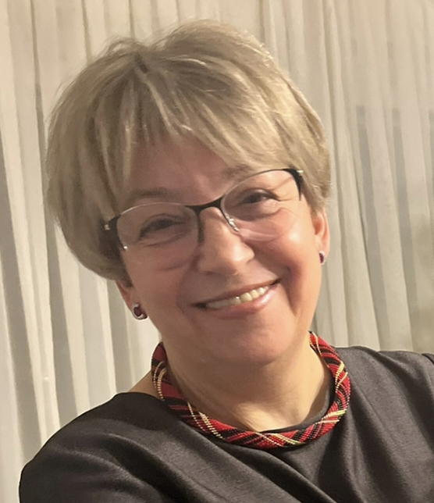

Овчинникова Ольга Валентиновна учитель-дефектолог
Спецсовет родителям
Выпуск
Советы родителям первоклассников

Slide 2

Психологическая подготовка
1
Формируйте позитивный настрой
(рассказывайте о школе интересно, делитесь своими воспоминаниями)
2
Развивайте самостоятельность и чувство ответственности
(поручайте простые дела, вводите понятия «до» и «после»)
3
Снижайте тревожность
(честно говорите о чувствах, никогда не сравнивайте с другими детьми)

Slide 3
Организационная подготовка и режим дня
1
Заранее настройте режим дня
(обязательно выполняя каждый день)
2
Организуйте уголок для занятий
(приучайте выполнять занятия только там, содержать уголок в порядке)
3
Собирайте портфель вместе

Slide 4
Социальная адаптация и общение
1
Помогите наладить контакты
( учите простым фразам для знакомства, организуйте совместные прогулки с другими детьми из класса)
2
Объясняйте правила поведения в школе
(прорабатывайте конфликтные ситуации)
3
Выстраивайте отношения с учителем (поддерживайте авторитет учителя)

Slide 5
Учебный процесс: как помочь, а не навредить
1
Главная цель — не оценки, а интерес к знаниям
(Не делайте уроки за него!!!)
2
Развивайте нужные функции
(мелкая моторика, умение слушать, внимание, память)
3
Хвалить за усилие, а не за результат

Slide 6
Здоровье и эмоциональное состояние
1
Не перегружайте кружками
2
Прогулки и движение, а также питание
3
Будьте внимательны к признакам усталости и стресса

Slide 7
Самый важный совет:
ваша любовь, терпение и поддержка — главный фундамент, на котором ребёнок построит свое успешное школьное будущее. Будьте ему опорой, а не надзирателем. У вас всё получится!
16.10.2025

